Slide 1
Розробка АІС по обслуговуванню клієнтів підприємством, що надає послуги по ремонту мобільних пристроїв
Дипломна робота
на тему:
Підготував
Студент групи 43-ПЗ
Кравчук Назар
Львів – 2017

Slide 2


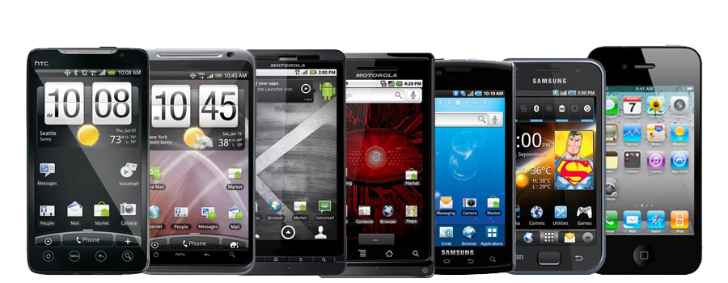
Актуальність теми
Ремонт телефонів займає лідируючі позиції серед усіх сервісних послуг.

Slide 3
Мета:
Розробити інформаційну систему для підвищення продуктивності та полегшення управління підприємством, що займається ремонтом мобільних пристроїв.
Завдання:
Дослідити предметну область та принципи роботи підприємства, що займається ремонтом мобільних пристроїв; а також розробити:
− схему бази даних;
− UML діаграму варіантів використання даної АІС ;
− зручний користувацький інтерфейс для роботи з програмним продуктом;
Об`єкт дослідження
Підприємство з ремонту мобільних пристроїв «СервісФон».

Slide 4



Предмет дослідження
Підвищення ефективності підприємства за рахунок впровадження на ньому автоматизації праці

Slide 5




Технології розробки

Slide 6
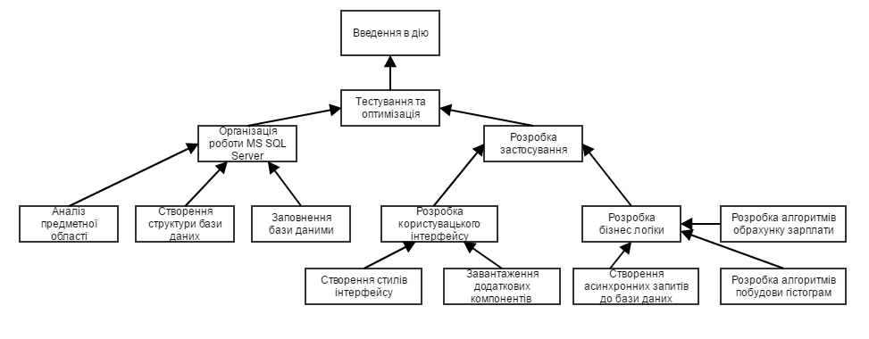
Дерево цілей

Slide 7
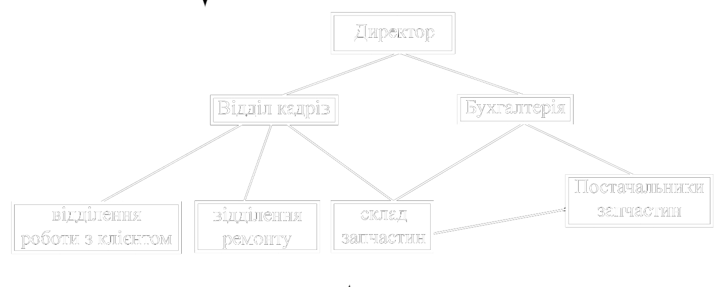
Структура підприємства «СервісФон»

Slide 8
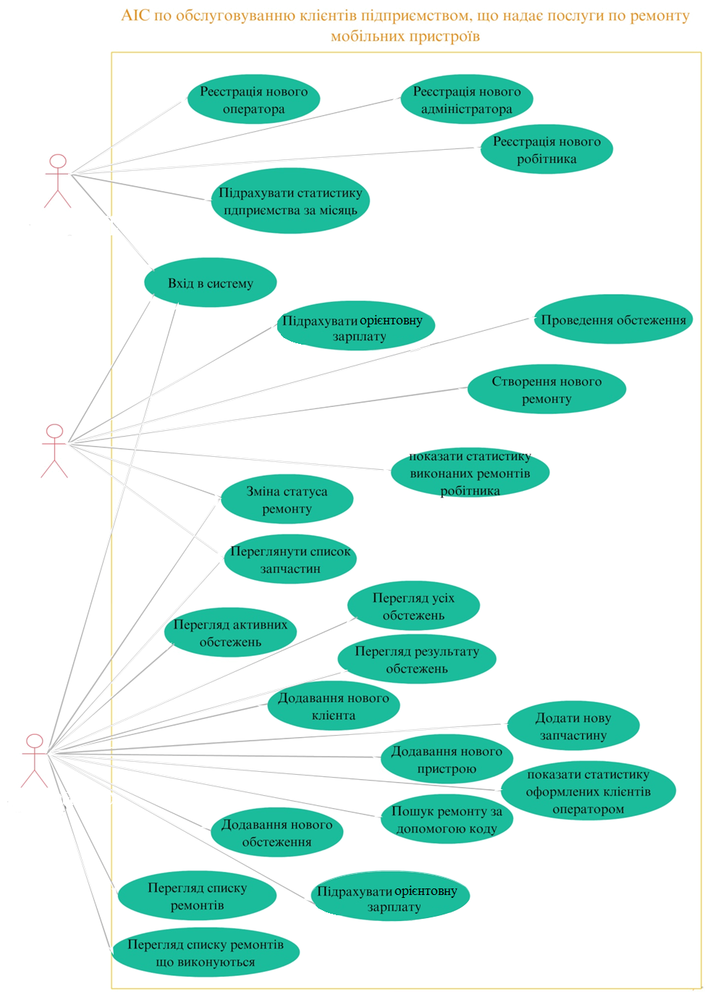
Діаграма варіантів використання

Slide 9
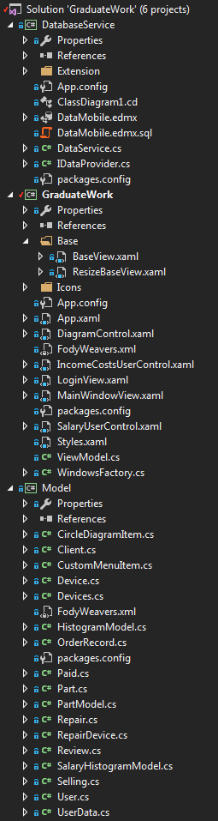
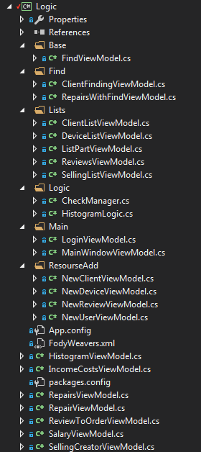
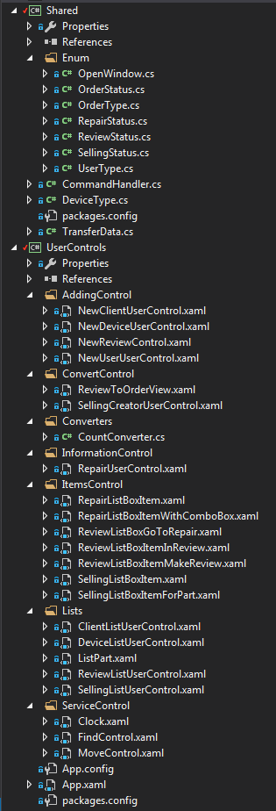
Структура програмного рішення

Slide 10
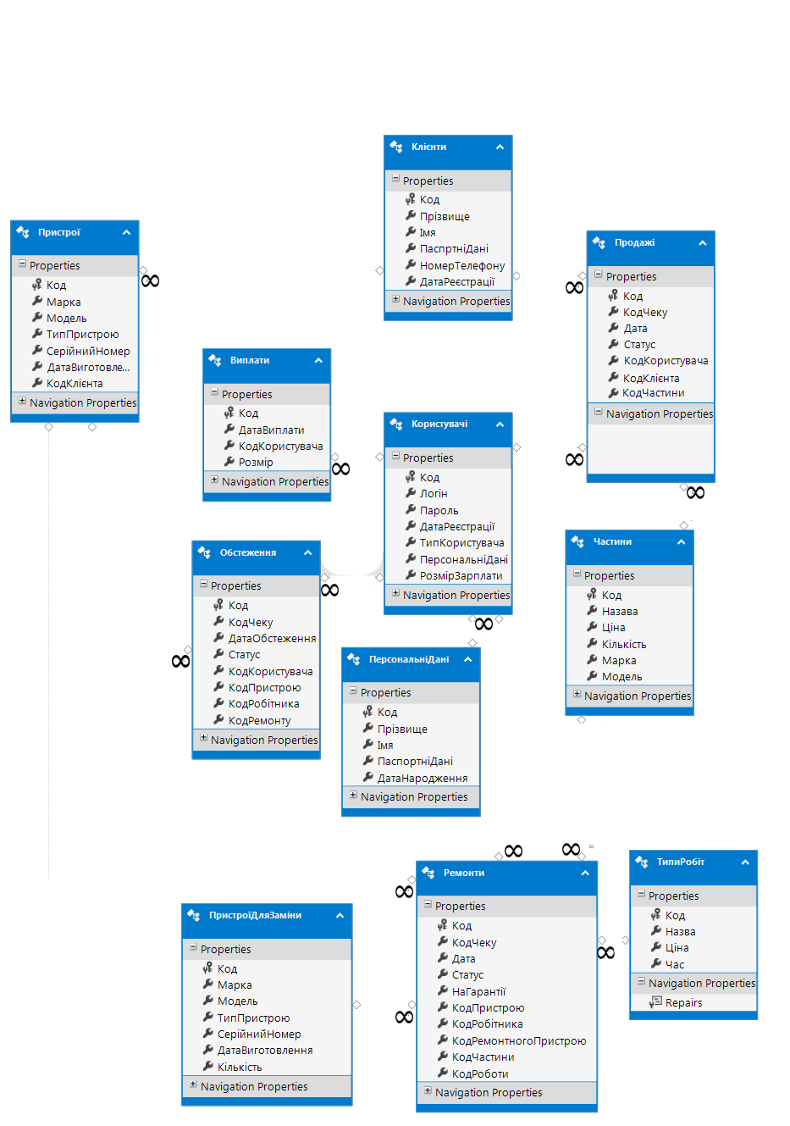
Схема бази даних

Slide 11
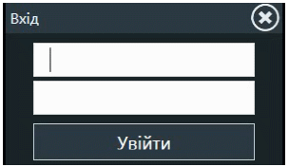
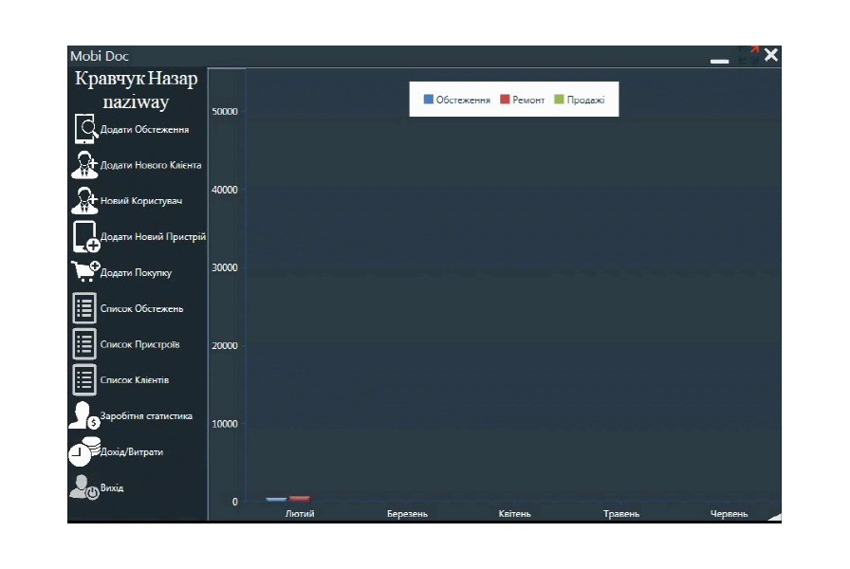
Вхід у систему та головне вікно

Slide 12
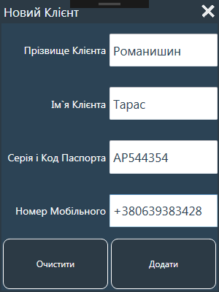
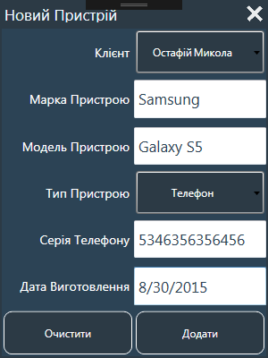
Додавання нового клієнта та пристрою

Slide 13
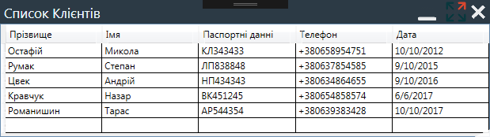
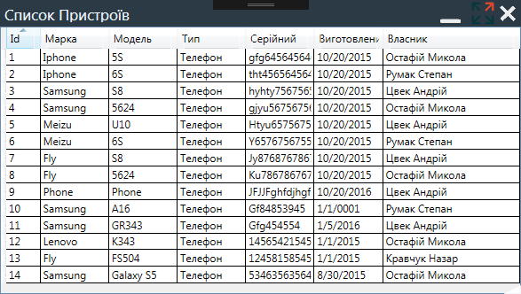
Списки клієнтів та пристроїв

Slide 14
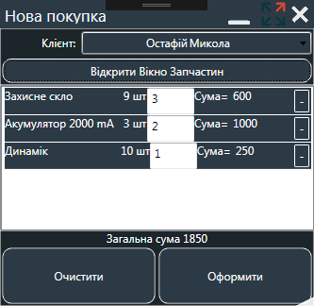
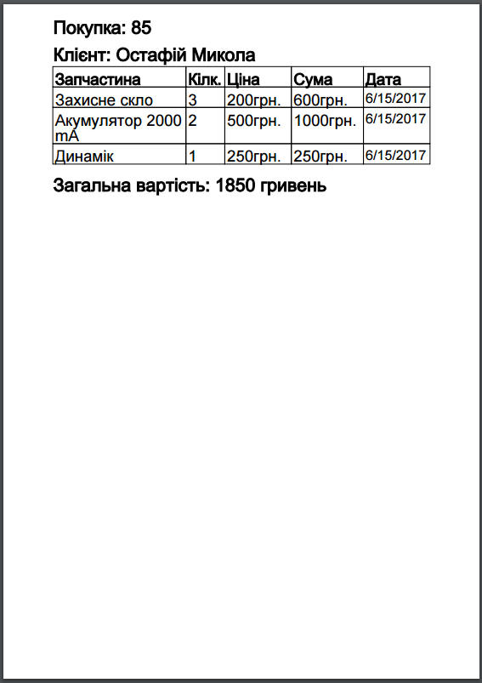
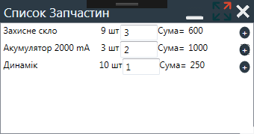
Оформлення нової покупки

Slide 15
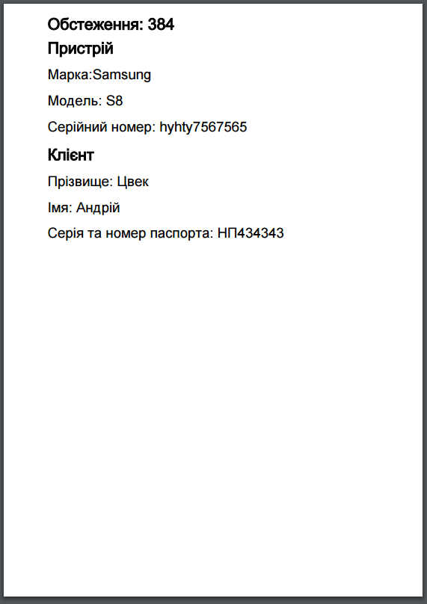
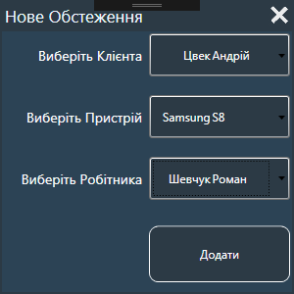
Оформлення обстеження

Slide 16
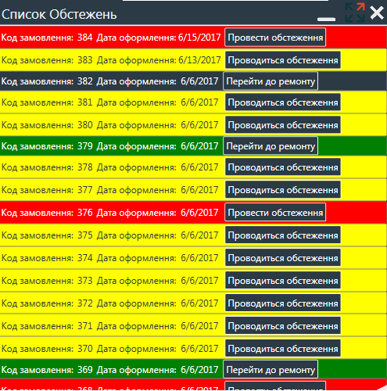
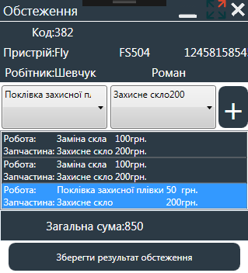
Проведення обстеження

Slide 17
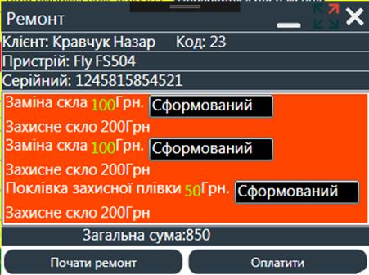
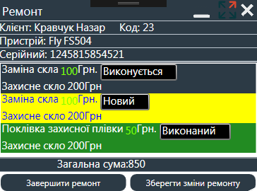
Проведення ремонту

Slide 18
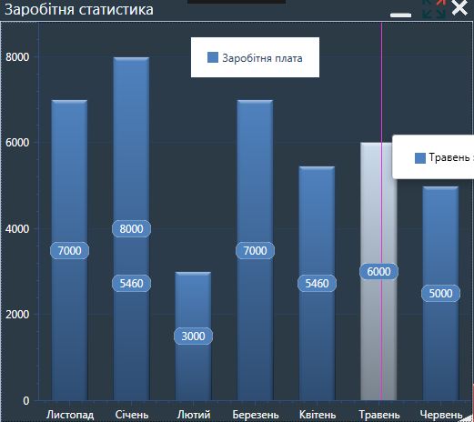
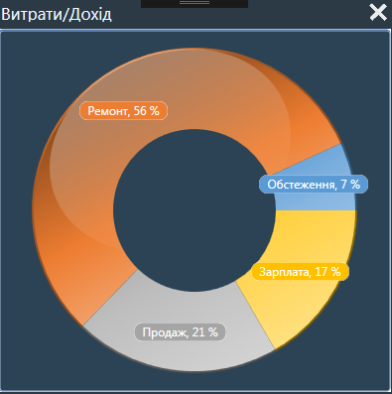
Графічне представлення статистичних даних

Slide 19
ВИСНОВОК
В процесі виконання дипломної роботи було розроблено автоматизовану інформаційну систему для обслуговування клієнтів підприємством, що надає послуги по ремонту мобільних пристроїв.
АІС розроблена і повністю відповідає поставленим вимогам:
проведення безпомилкових арифметичних розрахунків;
забезпечення підготовки , заповнення, роздруківки первинних і звітних документів;
полегшення доступу до бази даних товарів для прийняття рішення, щодо замовлення;
спрощення та прискорення обробки даних;
забезпечення звертання до даних і звітів за минулі періоди (вести архів).
Дана тема являється актуальною у наш час. Використання мови програмування С#, технології розробки користувацького інтерфейсу WPF та бібліотеки компонентів DevExpress, виявилося доцільним та раціональним. Завдяки цим інструментам час розробки програми зменшився, а якість та вигляд програмного продукту значно покращилися.
Програма протестована і може успішно використовуватися на підприємстві.

Slide 20
Дякую за увагу

